Slide 1


第九章 ADC原理及应用

Slide 2
9.1 ADC的功能及结构
Analog-to-Digital Converter的缩写。指模/数转换器或者模拟/数字转换器。是指将连续变量的模拟信号转换为离散的数字信号的器件。
典型的模拟数字转换器将模拟信号转换为表示一定比例电压值的数字信号。
STM32F103ZET6 拥有12位ADC，是一种逐次逼近型模拟数字转换器。
12bits ADC 代表了 ADC 的转换精度。存在输入参考电压的情况下，ADC 将模拟信号经信号线输入，进行模拟信号的采样，再将采样后的数字信号存放于数据寄存器中，以供软件进行读取（CPU或者DMA方式），存储的数据是经过参考电压比较后，按照12bits 进行换算得到。
ADC输入范围：Vref- ≤ Vin ≤ Vref+

Slide 3
ADC的主要特征
逐次逼近型的模拟数字转换器；
最多带3个ADC控制器，可以单独使用，也可以使用双重模式提高采样率；最多支持23个通道，可最多测量21个外部和2个内部信号源；
支持单次和连续转换模式；
转换结束，注入转换结束，和发生模拟看门狗事件时产生中断；
通道0到通道n的自动扫描模式；
自动校准；
采样间隔可以按通道编程；
规则通道和注入通道均有外部触发选项；
转换结果支持左对齐或右对齐方式存储在16位数据寄存器；
ADC转换时间：最大转换速率 1us（最大转换速度为1MHz，在ADCCLK=14M，采样周期为1.5个ADC时钟下得到）；
ADC供电要求：2.4V-3.6V；ADC输入范围：VREF- ≤ VIN ≤ VREF+。

Slide 4
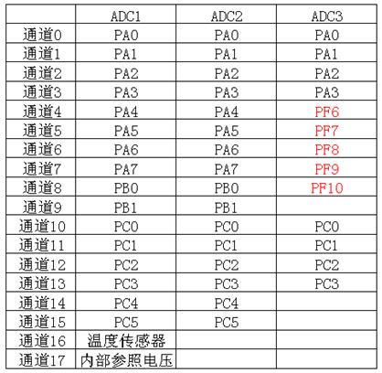
由上图中可以看出，STM32F103ZET6带3个ADC控制器，一共支持23个通道，包括21个外部和2个内部信号源；但是每个ADC控制器最多只可以有18个通道，包括16个外部和2个内部信号源。

Slide 5
转换模式：
支持单次转换和连续转换，顾名思义，单次转换就仅仅只进行一次转换，然后就将值写入数据寄存器，
连续转换时不间断的进行ADC操作，并将值写入到数据寄存器。
通道描述：
ADC有两组通道：规则通道组和注入通道组。
规则通道组：相当于你正常运行的程序。
注入通道组：就相当于中断。在你程序正常执行的时候，中断是可以打断你的执行的。同这个类似，注入
通道的转换可以打断规则通道的转换， 在注入通道被转换完成之后，规则通道才得以继续转换。 也就是说，
注入通道可以来打断当前正在进行的规则的 ADC 数据转换，暂时理解成为优先级的概念即可。
双重模式：
双 ADC 的机制就是使用两个 ADC 同时采样一个或者多个通道。双重ADC 模式较独立模式一个最大
的优势就是提高了采样率，弥补了单个 ADC 采样不够快的缺点。

Slide 6
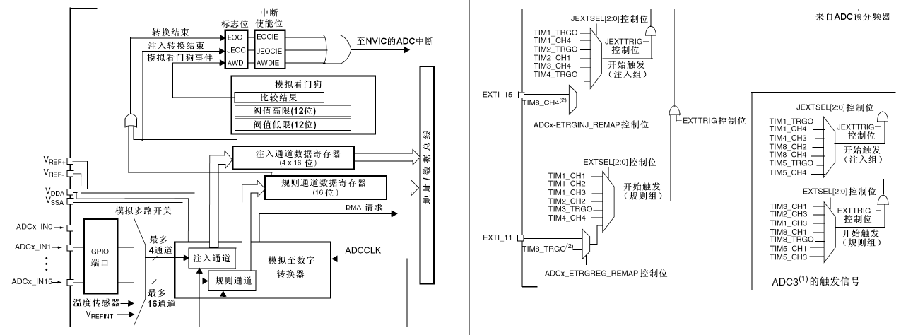

Slide 7
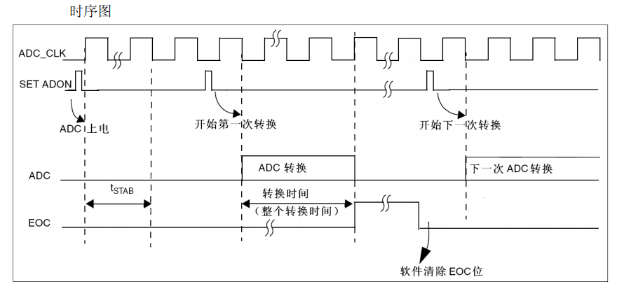
ADC在开始精确转换前需要一个稳定时间tSTAB。在开始ADC转换和14个时钟周期 后，EOC标志被设置，16位ADC数据寄存器包含转换的结果。
通过清除ADON位可以停止转换，并将ADC置于断电模式。在这个模式中，ADC几乎不耗电。

Slide 8
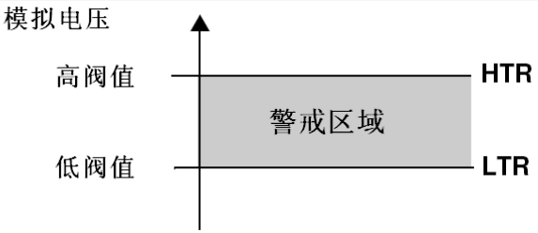
模拟看门狗
如果被ADC转换的模拟电压低于低阀值或高于高阀值，AWD模拟看门狗
状态位被设置。阀值位 于ADC_HTR和ADC_LTR寄存器的最低12个有效位中。
通过设置ADC_CR1寄存器的AWDIE位以允许产生相应中断。

Slide 9
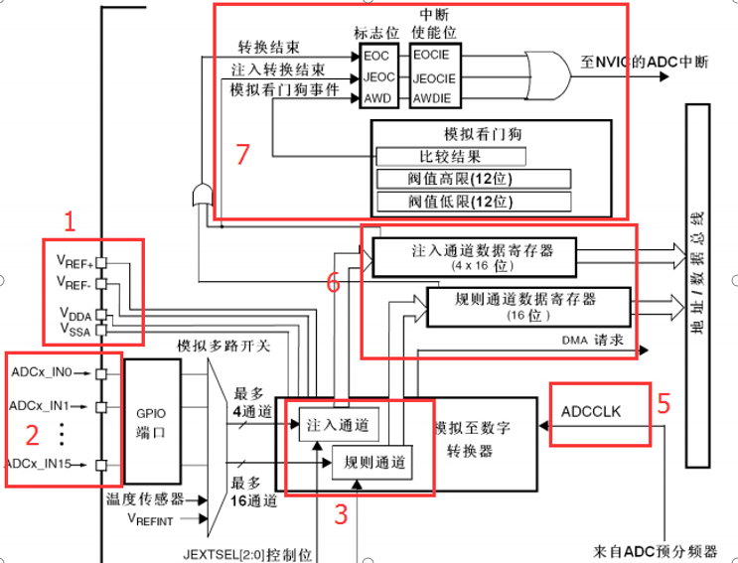
步骤：

Slide 10
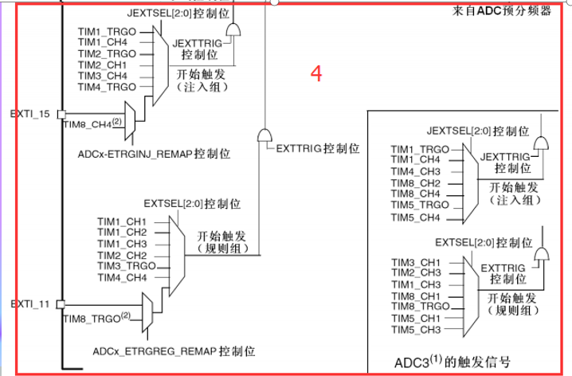

Slide 11
（1）标号1：电压输入引脚
ADC输入电压范围为： VREF- ≤ VIN ≤ VREF+。由 VREF-、 VREF+ 、 VDDA 、 VSSA这四个外部引脚决定。通常我们把 VSSA和 VREF-接地 ，把 VREF+和 VDDA 接 3.3V，因此ADC的输入电压范围为：0~3.3V。我 们使用的开发板ADC输入电压范围为0~3.3V。
（2）标号2：输入通道
STM32 的 ADC的输入通道多达 18 个，其中外部的16个通道就是框 图中的ADCx_IN0、 ADCx_IN1...ADCx_IN5（x=1/2/3，表示ADC数），通过这16个外部通道可以采集模拟信号。这 16 个通道对应着不同的IO口，具体是哪一个IO口可以从数据手册查询到。其中 ADC1 还有2 个内部通道：ADC1 的通道16连接到了芯片内部的温度传感器，通道17连接到了内部参考电压 VREFINT。ADC2 和ADC3的通道 16、17全部连接到 了内部的 VSS。

Slide 12
（3）标号3：通道转换顺序
外部的 16 个通道在转换的时候可分为2组通道：规则通道组和注入通道组，其中规则通道组最多有16路，注入通道组最多有 4 路每个组包含一个转换序列，该序列可按任意顺序在任意通道上完成。 例如，可按以下顺序对序列进行转换： ADC_IN3、ADC_IN8、 ADC_IN2、 ADC_IN2、 ADC_IN0、 ADC_IN2、 ADC_IN2、 ADC_IN15。

Slide 13
（4）标号4：触发源（外部触发和软件触发）
选择好输入通道，设置好转换顺序，接下来就可以开始转换。要开启 ADC转换，可以直接设置ADC 控制寄存器ADC_CR2 的 ADON位为1，即使能ADC。当然ADC还支持外部事件触发转换，触发源有很多，具体选择哪一种触发源，由ADC 控制寄存器2:ADC_CR2 的 EXTSEL[2:0]和 JEXTSEL[2:0]位来控制。EXTSEL[2:0]用于选择规则通道的触发源， JEXTSEL[2:0]用于选择注入通道的触发源。选定好触发源之后，触发源是否要激活，则由 ADC 控制寄存器ADC_CR2 的 EXTTRIG 和 JEXTTRIG 这两位来激活。如果使能了外部触发事件，我们还可以通过设置 ADC 控制寄存器 2:ADC_CR2 的EXTEN[1:0]和JEXTEN[1:0]来控制触发极性，可以有 4 种 状态，分别是：禁止触发检测、上升沿检测、下降沿检测以及上升沿和下降沿均检测。
注意：当外部触发信号被选为ADC规则或注入转换时，只有它的上升沿可以启动转换。

Slide 14
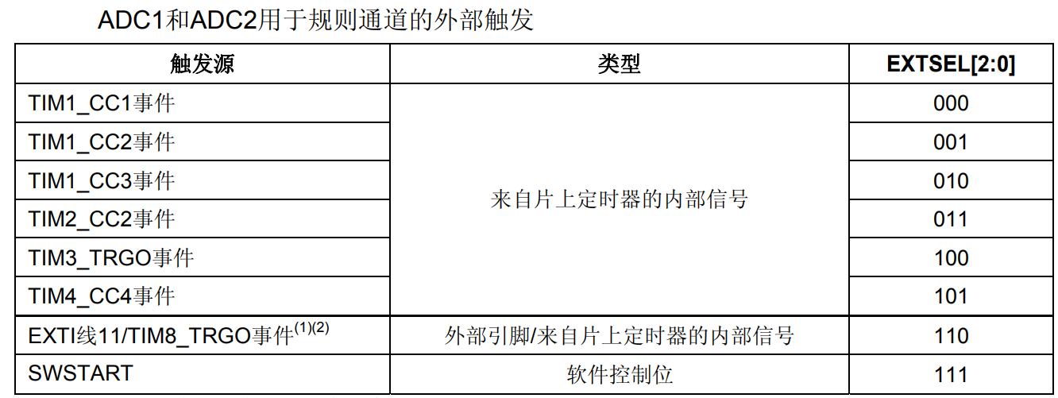

Slide 15
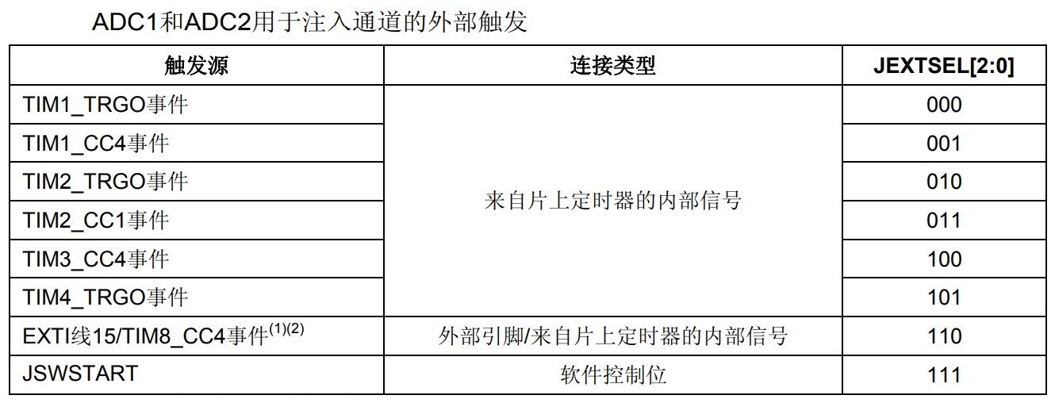

Slide 16
（5）标号5：ADC时钟
ADC 输入时钟 ADC_CLK 由 APB2经过分频产生，最大值是14MHz，分频因子由 RCC 时钟配置寄存器 RCC_CFGR 的位 15:14 ADCPRE[1:0]设置 ，可以是 2/4/6/8 分频，注意这里没有 1 分频。我们知道APB2总线时 钟为72M，而ADC最大工作频率为14M，所以一般设置分频因子为6，这样 ADC的输入时钟为12MHz。
ADC要完成对输入电压的采样需要若干个ADC_CLK周期，采样的周期数 可通过ADC 采样时间寄存器 ADC_SMPR1 和 ADC_SMPR2 中的 SMP[2:0]位 设置， ADC_SMPR2控制的是通道 0~9， ADC_SMPR1 控制的是通道 10~17 。每个通道可以分别用不同的时间采样。其中采样周期最小是1.5个周期。
ADC 的总转换时间跟ADC 的输入时钟和采样时间有关，其公式如下：
（转换时间） Tconv = 采样时间 + 12.5个周期
其中Tconv为ADC总转换时间，当ADC_CLK=14Mhz的时候，并设置1.5个周 期的采样时间，则Tcovn=1.5+12.5=14个周期=1us。

Slide 17
（6）标号6：数据寄存器
ADC转换后的数据根据转换组的不同，规则组的数据放在ADC_DR 寄 存器内，注入组的数据放在 JDRx内。 因为STM32F1的ADC是12位转换精度，而数据寄存器是16位，所以ADC 在存放数据的时候就有左对齐和右对齐区分。如果是左对齐，AD转换完 成数据存放在 ADC_DR 寄存器的[4:15]位内；如果是右对齐，则存放在 ADC_DR 寄存器的[0:11]位内。具体选择何种存放方式，需通过ADC_CR2 的 11 位 ALIGN 设置。
（7）标号7：中断
当发生如下事件且使能相应中断标志位时，ADC能产生中断：
1.转换结束（规则转换）与注入转换结束
2.模拟看门狗事件
3.DMA请求

Slide 18
ADC配置步骤：
实例要求：利用ADC1的通道1（PA1）采集外部电压值。
开启PA口时钟和ADC1时钟，设置PA1为模拟输入。
调用函数：GPIO_Init()；APB2PeriphClockCmd()；
复位ADC1，同时设置ADC1分频因子。
调用函数：ADC_DeInit(ADC1)；RCC_ADCCLKConfig(RCC_PCLK2_Div6)；
初始化ADC1参数，设置ADC1的工作模式以及规则序列的相关信息。
调用函数：void ADC_Init()；
使能ADC并校准。调用函数：ADC_Cmd()；
配置规则通道参数。调用函数：ADC_RegularChannelConfig()；
开启软件转换：ADC_SoftwareStartConvCmd(ADC1)；
等待转换完成，读取ADC值。调用函数：ADC_GetConversionValue(ADC1)。

Slide 19
9.2 ADC工作模式
STM32的每个ADC模块可以通过内部的模拟多路开关切换到不同的输入通道并进行换换，在任意多个通道上以任意顺序进行一系列转换构成组转换。例如可以以如下顺序完成转换：3,8,2,0,2,2，15.
按工作模式划分，ADC主要有4中转换模式：单次转换、连续转换、扫描模式和间断模式。

Slide 20
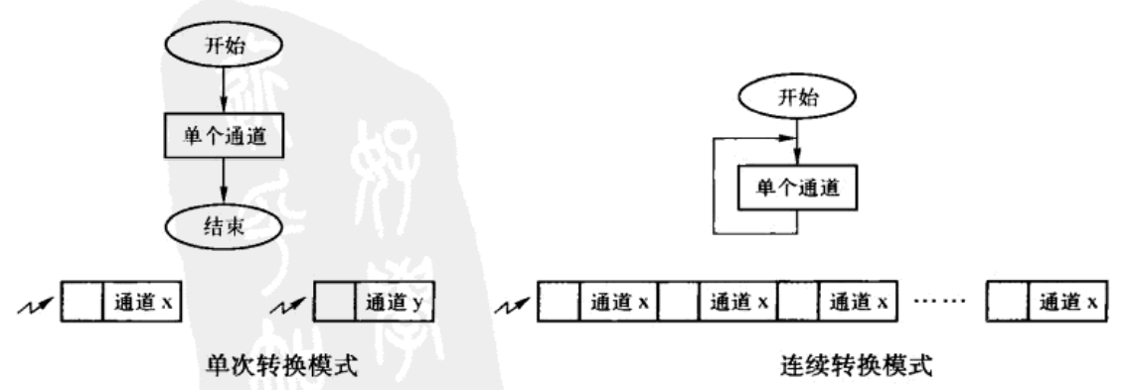
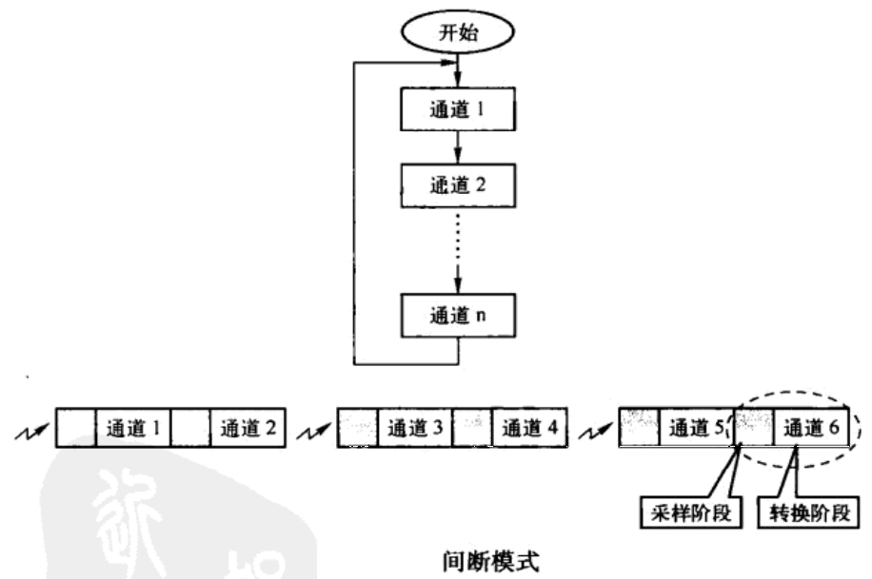
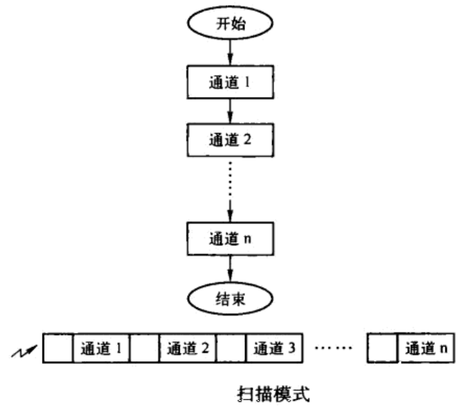

Slide 21
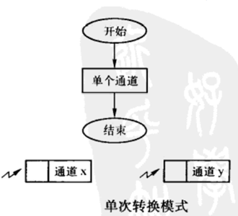
单次转换
单次转换模式下，ADC只执行一次转换。该模式既可通过设置ADC_CR2寄存器的ADON位(只适用于规则通道)启动也可通过外部触发启动(适用于规则通道或注入通道)，这时CONT位为0。 一旦选择通道的转换完成：
● 如果一个规则通道被转换：
─ 转换数据被储存在16位ADC_DR寄存器中
─ EOC(转换结束)标志被设置
─ 如果设置了EOCIE，则产生中断。
● 如果一个注入通道被转换：
─ 转换数据被储存在16位的ADC_DRJ1寄存器中
─ JEOC(注入转换结束)标志被设置
─ 如果设置了JEOCIE位，则产生中断。

Slide 22
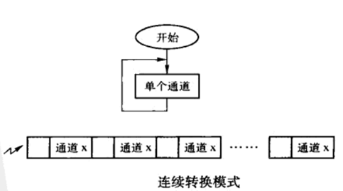
连续转换模式
在连续转换模式中，当前面ADC转换一结束马上就启动另一次转换。此模式可通过外部触发启动或通过设置ADC_CR2寄存器上的ADON位启动，此时CONT位是1。
● 如果一个规则通道被转换：
─ 转换数据被储存在16位的ADC_DR寄存器中
─ EOC(转换结束)标志被设置
─ 如果设置了EOCIE，则产生中断。
● 如果一个注入通道被转换：
─ 转换数据被储存在16位的ADC_DRJ1寄存器中
─ JEOC(注入转换结束)标志被设置
─ 如果设置了JEOCIE位，则产生中断。

Slide 23
扫描模式
此模式用来扫描一组模拟通道。 扫描模式可通过设置ADC_CR1寄存器的SCAN位来选择。一旦这个位被设置，ADC扫描所有被 ADC_SQRX寄存器(对规则通道)或ADC_JSQR(对注入通道)选中的所有通道。在每个组的每个通道上执行单次转换。在每个转换结束时，同一组的下一个通道被自动转换。如果设置了CONT位，转换不会在选择组的最后一个通道上停止，而是再次从选择组的第一个通道继续转换。
即多个通道单次转换。CONT位用于设置是否进行连续转换。

Slide 24
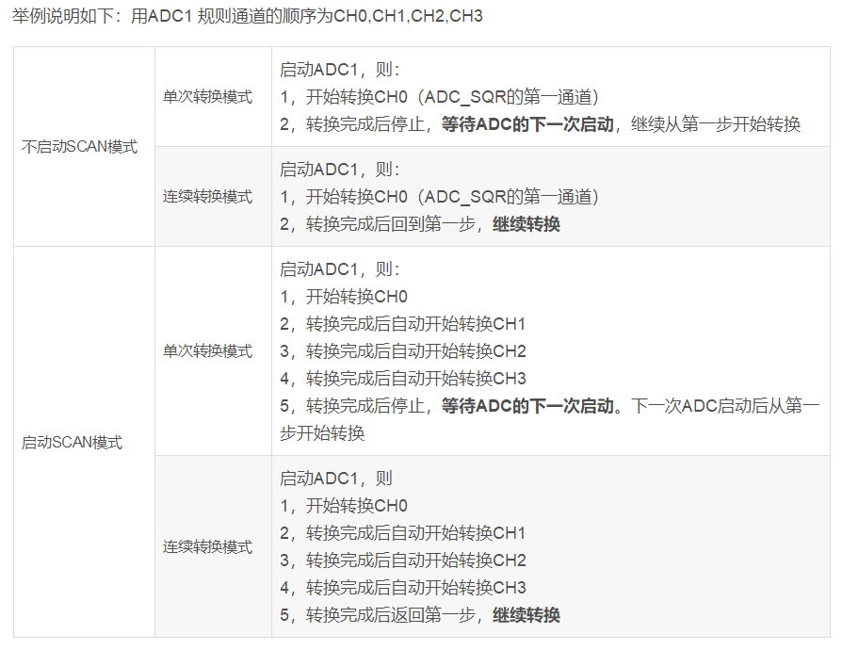
单次转换、连续转换与扫描模式的关系

Slide 25
注入通道管理
触发注入
清除ADC_CR1寄存器的JAUTO位，并且设置SCAN位，即可使用触发注入功能。
1. 利用外部触发或通过设置ADC_CR2寄存器的ADON位，启动一组规则通道的转换。
2. 如果在规则通道转换期间产生一外部注入触发，当前转换被复位，注入通道序列被以单次扫描方式进行转换。
3. 然后，恢复上次被中断的规则组通道转换。如果在注入转换期间产生一规则事件，注入转换不会被中断，但是规则序列将在注入序列结束后被执行。

Slide 26
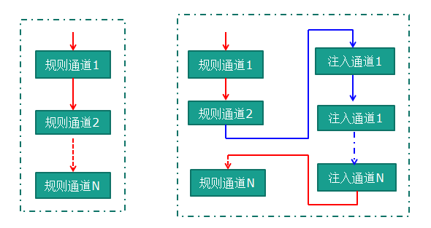

Slide 27
自动注入
如果设置了JAUTO位，在规则组通道之后，注入组通道被自动转换。这可以用来转换在 ADC_SQRx和ADC_JSQR寄存器中设置的多至20个转换序列。
在此模式里，必须禁止注入通道的外部触发。 如果除JAUTO位外还设置了CONT位，规则通道至注入通道的转换序列被连续执行。
注意： 不可能同时使用自动注入和间断模式

Slide 28
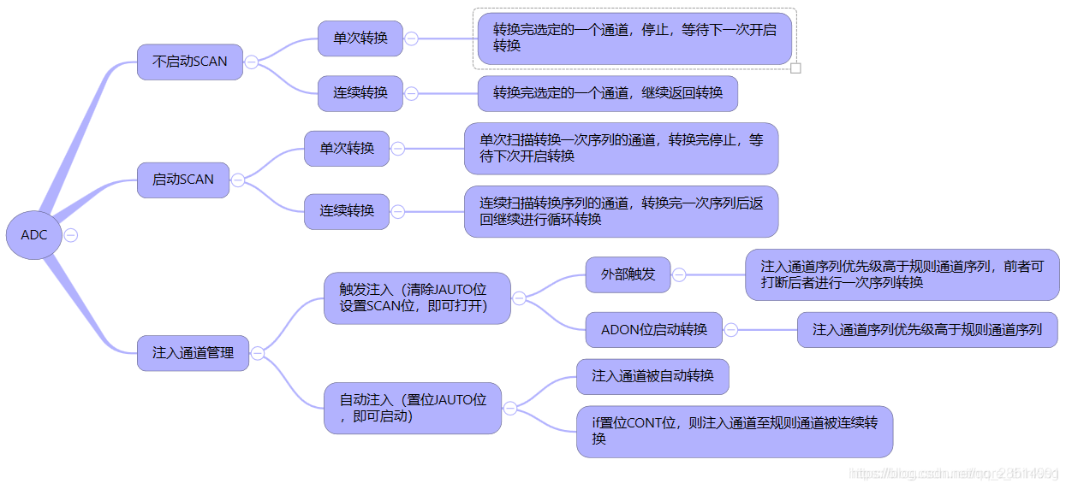

Slide 29
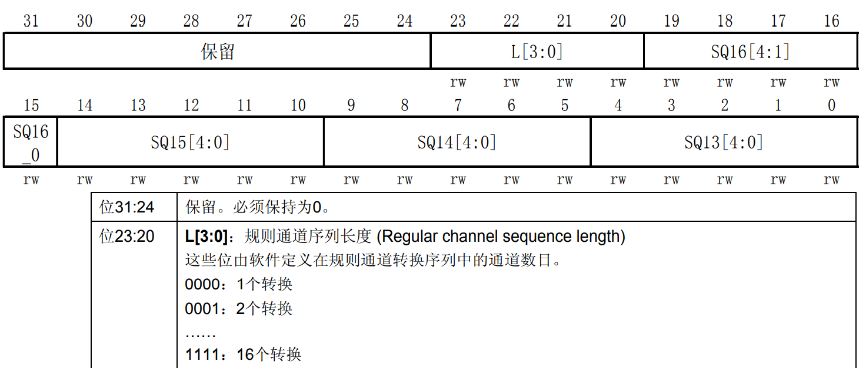
ADC规则序列寄存器 1(ADC_SQR1)

Slide 30
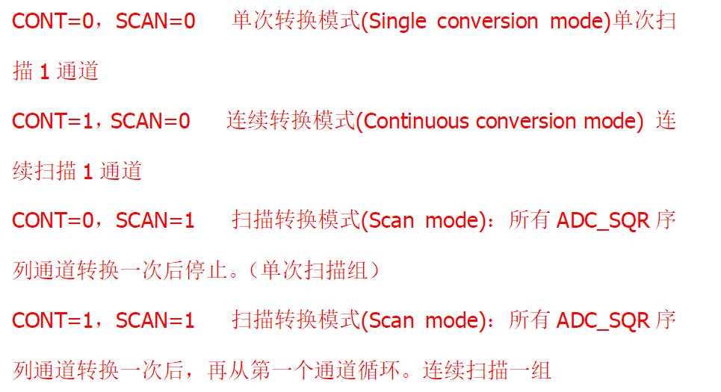
注：如果转换序列中超过1个通道需要转换，必须开启扫描模式

Slide 31
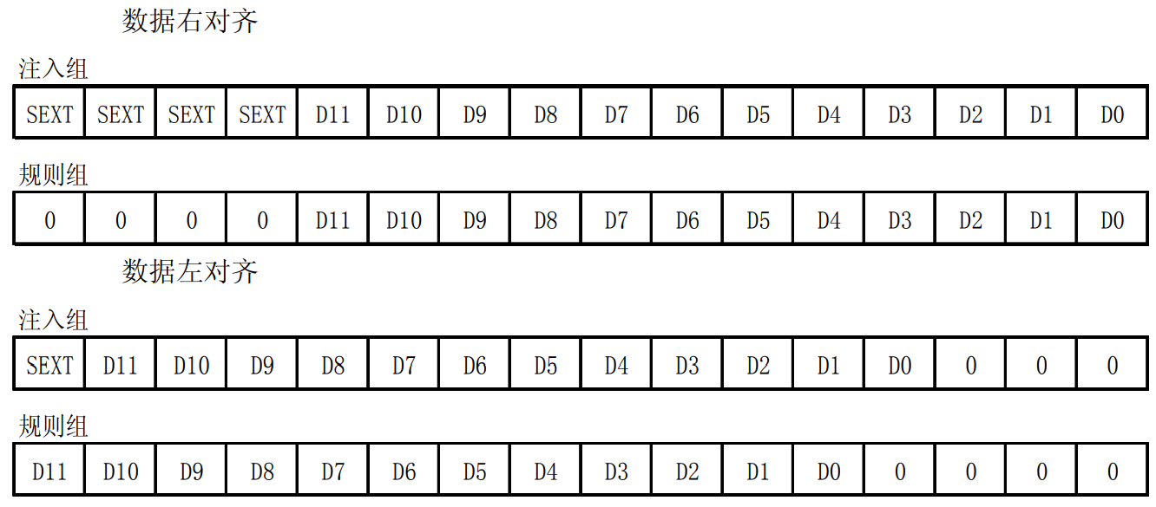
9.3 数据对齐
ADC转换后的数据根据转换组的不同，规则组的数据放在ADC_DR寄存器内，注入组的数据放在 JDRx内。 因为STM32F1的ADC是12位转换精度，而数据寄存器是16位，所以ADC 在存放数据的时候就有左对齐和右对齐区分。如果是左对齐，AD转换完 成数据存放在 ADC_DR 寄存器的[4:15]位内；如果是右对齐，则存放在 ADC_DR 寄存器的[0:11]位内。具体选择何种存放方式，需通过ADC_CR2 的 11 位 ALIGN 设置。

Slide 32
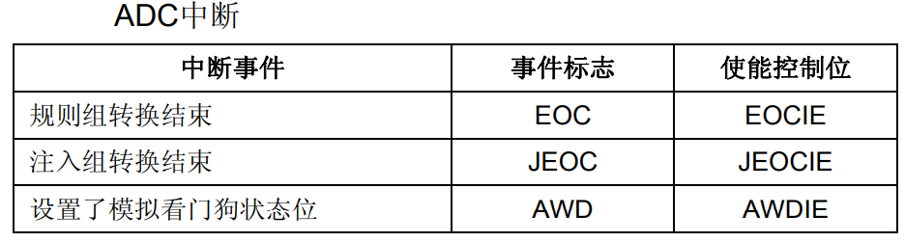
9.3 ADC中断
规则和注入组转换结束时能产生中断，当模拟看门狗状态位被设置时也能产生中断。它们都有 独立的中断使能位。
注： ADC1和ADC2的中断映射在同一个中断向量上，而ADC3的中断有自己的中断向量

Slide 33
9.4 ADC库函数
typedef struct
{
uint32_t ADC_Mode; //设置 ADC 的工作模式
FunctionalState ADC_ScanConvMode; //设置是否开启扫描模式
FunctionalState ADC_ContinuousConvMode; //设置是否开启连续转换模式
uint32_t ADC_ExternalTrigConv; //设置启动规则转换组转换的外部事件
uint32_t ADC_DataAlign; //设置 ADC 数据对齐方式
uint8_t ADC_NbrOfChannel; //用来设置规则序列的长度
}ADC_InitTypeDef;

Slide 34
初始化范例:
ADC_InitTypeDef ADC_InitStructure;
ADC_InitStructure.ADC_Mode = ADC_Mode_Independent; //ADC 工作模式:独立模式
ADC_InitStructure.ADC_ScanConvMode = DISABLE; //AD 单通道模式
ADC_InitStructure.ADC_ContinuousConvMode = DISABLE; //AD 单次转换模式
ADC_InitStructure.ADC_ExternalTrigConv = ADC_ExternalTrigConv_None; //转换由软件
而不是外部触发启动
ADC_InitStructure.ADC_DataAlign = ADC_DataAlign_Right; //ADC 数据右对齐
ADC_InitStructure.ADC_NbrOfChannel = 1; //顺序进行规则转换的 ADC 通道的数目 1
ADC_Init(ADC1, &ADC_InitStructure); //根据指定的参数初始化外设 ADCx
ADC_DeInit(ADC1); //复位 ADC1,将外设 ADC1 的全部寄存器重设为缺省值

Slide 35
开启 PA 口时钟和 ADC1 时钟，设置 PA1 为模拟输入
STM32F103ZET6 的 ADC 通道 1 在 PA1 上，所以，我们先要使能 PORTA 的时钟和 ADC1 时钟，然后设置 PA1 为模拟输入。使能 GPIOA 和 ADC 时钟用 RCC_APB2PeriphClockCmd 函 数，设置 PA1 的输入方式，使用 GPIO_Init 函数即可。
RCC_APB2PeriphClockCmd(RCC_APB2Periph_GPIOA |RCC_APB2Periph_ADC1 |RCC_APB2Periph_AFIO, ENABLE );
//使能 ADC1 通道时钟
RCC_ADCCLKConfig(RCC_PCLK2_Div6);
//设置 ADC 分频因子 6，72M/6=12,ADC 最大时间不能超过 14M
//PA1 作为模拟通道输入引脚
GPIO_InitStructure.GPIO_Pin =GPIO_Pin_1;
GPIO_InitStructure.GPIO_Mode = GPIO_Mode_AIN;//模拟输入
GPIO_Init(GPIOA, &GPIO_InitStructure); //初始化 GPIOA.1

Slide 36
使能 ADC 并校准
在设置完了以上信息后，我们就使能 AD 转换器，执行复位校准和 AD 校准，注意这两步 是必须的！
不校准将导致结果很不准确。
使能指定的 ADC 的方法是：
ADC_Cmd(ADC1, ENABLE); //使能指定的 ADC1
执行复位校准的方法是：
ADC_ResetCalibration(ADC1);
执行 ADC 校准的方法是：
ADC_StartCalibration(ADC1); //开始指定 ADC1 的校准状态
每次进行校准之后要等待校准结束。这里是通过获取校准状态来判断是否校准是否结束。
复位校准和 AD 校准的等待结束方法：
while(ADC_GetResetCalibrationStatus(ADC1)); //等待复位校准结束
while(ADC_GetCalibrationStatus(ADC1)); //等待校 AD 准结束

Slide 37
读取 ADC 值
校准完成之后，ADC 就算准备好了。接下来我们要做的就是设置规则序列 里面的通道，采样顺序，
以及通道的采样周期，然后启动 ADC 转换。在转换结束后，读取 ADC 转换结果值。
设置规则序列通道以及采样周期的函数是：
void ADC_RegularChannelConfig(ADC_TypeDef* ADCx, uint8_t ADC_Channel,
uint8_t Rank, uint8_t ADC_SampleTime)；
参数1：ADCx：x可以是1或者2来选择ADC外设ADC1或ADC2
参数2：ADC_Channel：被设置的ADC通道 范围ADC_Channel_0~ADC_Channel_17
参数3：Rank：规则组采样顺序。取值范围1到16。
参数4：ADC_SampleTime：指定ADC通道的采样时间值
假设这里是规则序列中的第 1 个转换，同时采样周期为 239.5，所以设置为：
ADC_RegularChannelConfig(ADC1, ADC_Channel_0, 1, ADC_SampleTime_239Cycles5 );
采样时间可以配置为1.5、7.5、13.5、28.5、41.5、55.5、71.5、239.5这样几个ADC时钟周期。

Slide 38
软件开启 ADC 转换的方法是：
ADC_SoftwareStartConvCmd(ADC1, ENABLE);//使能指定的 ADC1 的软件
转换启动功能，开启转换之后，就可以获取转换 ADC 转换结果数据，方法是：
ADC_GetConversionValue(ADC1);
同时在 AD 转换中，我们还要根据状态寄存器的标志位来获取 AD 转换的各个状态
信息。
库函数获取 AD 转换的状态信息的函数是：
FlagStatus ADC_GetFlagStatus(ADC_TypeDef* ADCx, uint8_t ADC_FLAG)；
比如我们要判断 ADC1 的转换是否结束，方法是：
while(!ADC_GetFlagStatus(ADC1, ADC_FLAG_EOC ));//等待转换结束

Slide 39
while(1) {
/* 启动转换 */
ADC_SoftwareStartConvCmd(ADC1, ENABLE);
/* 等待转换结束 */
while(!ADC_GetFlagStatus(ADC1,ADC_FLAG_EOC));
/* 获取转换值 */
value = ADC_GetConversionValue(ADC1);
/* 将数字量转换为电压值 */
V = (float)value / 4096 * 3.3;
delay_ms(1000);
}

Slide 40
多通道ADC转换
第一步：配置相应I/O口（设使用PA1和PB1，通道1和通道8，使用规则通道）
GPIO_InitTypeDef GPIO_InitStructure; RCC_APB2PeriphClockCmd(RCC_APB2Periph_GPIOA|RCC_APB2Periph_GPIOB,
RCC_APB2Periph_AFIO,ENABLE); //打开相应时钟 GPIO_InitStructure.GPIO_Pin=GPIO_Pin_1; //选择你要设置的IO口 GPIO_InitStructure.GPIO_Mode=GPIO_Mode_AIN; //模拟输入模式 GPIO_InitStructure.GPIO_Speed=GPIO_Speed_50MHz; //设置传输速率 GPIO_Init(GPIOA,&GPIO_InitStructure); /* 初始化GPIO */
GPIO_InitStructure.GPIO_Pin=GPIO_Pin_0; //选择你要设置的IO口 GPIO_InitStructure.GPIO_Mode=GPIO_Mode_AIN; //模拟输入模式 GPIO_InitStructure.GPIO_Speed=GPIO_Speed_50MHz; //设置传输速率 GPIO_Init(GPIOB,&GPIO_InitStructure); /* 初始化GPIO */

Slide 41
第二步：配置ADC参数 ADC_InitTypeDef ADC_InitStructure; RCC_APB2PeriphClockCmd(RCC_APB2Periph_ADC1,ENABLE); RCC_ADCCLKConfig(RCC_PCLK2_Div6);//12M 最大14M 设置ADC时钟（ADCCLK） ADC_InitStructure.ADC_Mode = ADC_Mode_Independent; //ADC1 和 ADC2 工作在独立模式 ADC_InitStructure.ADC_ScanConvMode = ENABLE; //多通道模式 ADC_InitStructure. ADC_ContinuousConvMode= DISABLE; //工作在单次模式 ADC_InitStructure.ADC_ExternalTrigConv = ADC_ExternalTrigConv_None; 转换由软件而不是外部触发启动 ADC_InitStructure.ADC_DataAlign = ADC_DataAlign_Right; //adc的数据右对齐 ADC_InitStructure.ADC_NbrOfChannel = 2; //两个adc通道 ADC_Init(ADC1, &ADC_InitStructure);

Slide 42
ADC_RegularChannelConfig(ADC1,ADC_Channel_1,1,ADC_Sampletime_239Cycles5);
//设置指定 ADC 的规则组通道，设置它们的转化顺序和采样时间 ADC_RegularChannelConfig(ADC1,ADC_Channel_8,2,ADC_SampleTime_239Cycles5);
ADC_Cmd(ADC1,ENABLE);
ADC_ResetCalibration(ADC1);
//重置指定的ADC的校准寄存器 while(ADC_GetResetCalibrationStatus(ADC1));
//获取ADC重置校准寄存器的状态 ADC_StartCalibration(ADC1);
//开始指定ADC的校准状态 while(ADC_GetCalibrationStatus(ADC1));
//获取指定ADC的校准程序 ADC_SoftwareStartConvCmd(ADC1, ENABLE);
//使能或者失能指定的ADC的软件转换启动功能

Slide 43
第三步：进行数据采集 while(1) { adc1 = 0; adc2 = 0; for(i=0;i<50;i++); { ADC_SoftwareStartConvCmd(ADC1, ENABLE); //使能或者失能指定的ADC的软件转换启动功能 while(!ADC_GetFlagStatus(ADC1, ADC_FLAG_EOC)); //等待转换完成 adc1 += ADC_GetConversionValue(ADC1); //返回最近一次 ADCx 规则组的转换结果 ADC_SoftwareStartConvCmd(ADC1, ENABLE); //使能或者失能指定的ADC的软件转换启动功能 while(!ADC_GetFlagStatus(ADC1, ADC_FLAG_EOC)); //等待转换完成 adc2 += ADC_GetConversionValue(ADC1); //返回最近一次 ADCx 规则组的转换结果 } adc1 /= 50; adc2 /= 50; printf(“ADC1 = %.3f V \t ADC2 = %.3f V \r\n”,adc13.3/4096,adc23.3/4096); delay_ms(1000); }

